Slide 1
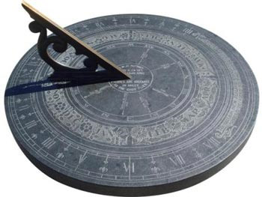
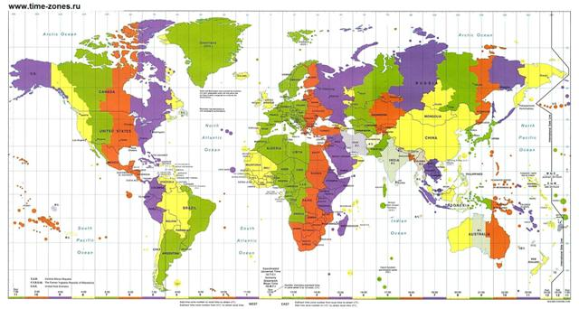
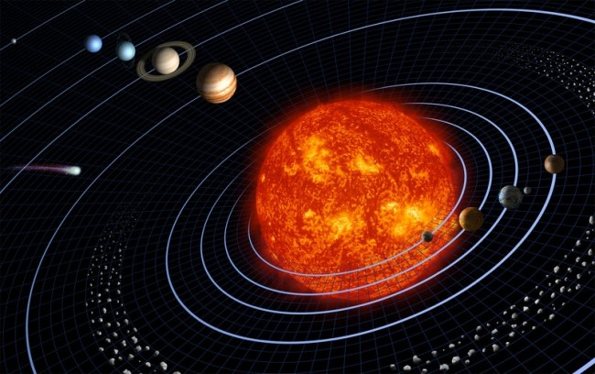
Измерение времени

Slide 2
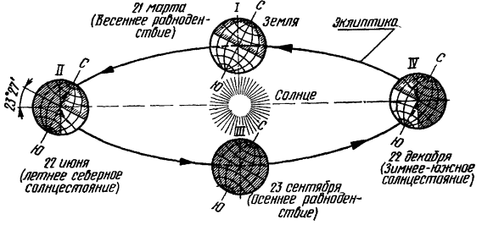
Движение Земли вокруг Солнца
Notes:
Основными единицами измерения времени являются год и сутки. Продолжительность года определяется периодом обращения Земли вокруг Солнца, а продолжительность суток - промежутком времени, в течение которого Земля совершает полный оборот вокруг своей оси.
Путь, по которому Земля совершает годовое движение, называется ее орбитой. Орбита Земли, как и орбиты других планет солнечной системы, имеет форму эллипса.
Период полного обращения Земли вокруг Солнца, т. е. промежуток времени между двумя последовательными прохождениями центра Земли через точку весеннего равноденствия, называется тропическим годом.
Точкой весеннего равноденствия называется та точка на орбите, в которой Земля находится 21 марта, осеннее равноденствие наступает 23 сентября. В это время на всех широтах Земли, исключая районы земных полюсов, день равен ночи.
Тропический год равен 365 суткам 5 ч 48 мин 46,1 сек. Для удобства пользования календарем год считают равным 365 суткам 6 ч, или три года по 365 дней, а каждый четвертый 366 дней (високосный).
За основную единицу измерения времени приняты звездные сутки - период между двумя последовательными верхними кульминациями звезды (точки весеннего равноденствия). Звездные сутки составляют 23 ч 56 мин 4 сек. За этот промежуток времени Земля поворачивается ровно на 360°.
Счет времени можно вести по видимому движению Солнца. Промежуток времени между двумя последовательными верхними кульминациями центра Солнца называется истинными солнечными сутками. Однако пользоваться ими неудобно, так как продолжительность истинных солнечных суток в течение года непостоянна. Причинами этого являются неравномерность движения Солнца по эклиптике и наклон эклиптики к небесному экватору под углом 23°27'.

Slide 3
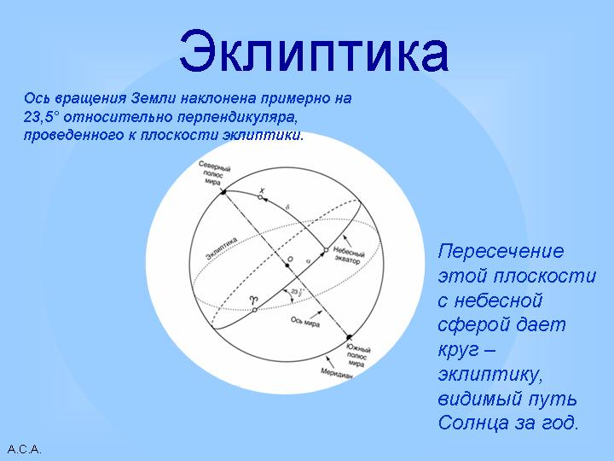
Notes:
Поэтому условились счет времени ; вести относительно так называемого среднего Солнца. Промежуток времени между двумя последовательными верхними кульминациями среднего Солнца называют средними солнечными сутками, но за начало средних солнечных суток стали считать момент не верхней,а нижней кульминации.

Slide 4
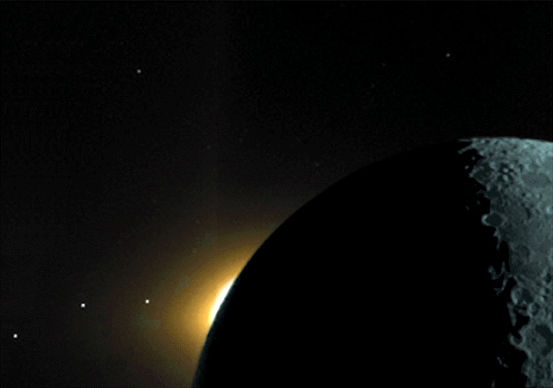
Камера Клементины показывает Луну освещённую Землёй, блики Солнца, восходящего над тёмной частью поверхности Луны, и планеты Сатурн, Марс и Меркурий
Notes:
Плоскость эклиптики хорошо заметна на этом изображении, полученном в 1994 году космическим кораблём лунной разведки Клементина. Камера Клементины показывает (справа налево) Луну освещённую Землёй, блики Солнца, восходящего над тёмной частью поверхности Луны, и планеты Сатурн, Марс и Меркурий (три точки в нижнем левом углу)

Slide 5
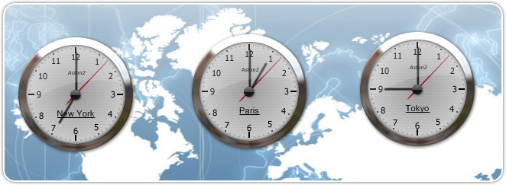
Почти во всех странах пользуются поясным временем
Notes:
Среднее солнечное время, измеренное относительно меридиана наблюдателя, называется местным
Пользование местным временем в обыденной жизни создает значительные неудобства, так как при передвижении из одного пункта в другой нужно непрерывно переводить стрелки часов, согласуясь с местным временем каждого пункта. Чтобы этого избежать, почти во всех странах пользуются поясным временем. Сущность поясного времени заключается в том, что весь земной шар разделен с запада на восток меридианами на 24 часовых пояса, отличающихся друг от друга по долготе на 15°. Наибольшую ширину все часовые пояса имеют на экваторе; к северу и к югу они постепенно сужаются и сходятся в полюсах.

Slide 6
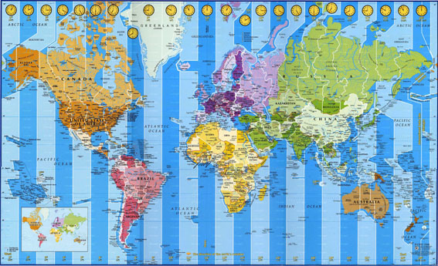
Часовые пояса
Notes:
При пересечении границы пояса стрелки часов переставляются ровно на один час вперед или назад в зависимости от того, какая граница пересекается: восточная или западная. Если пересекается восточная граница, стрелки часов переставляются на 1 ч вперед, а если пересекается западная граница, то стрелки переставляются на 1 ч назад. В нулевом поясе время исчисляется по гринвичскому местному времени.

Slide 7
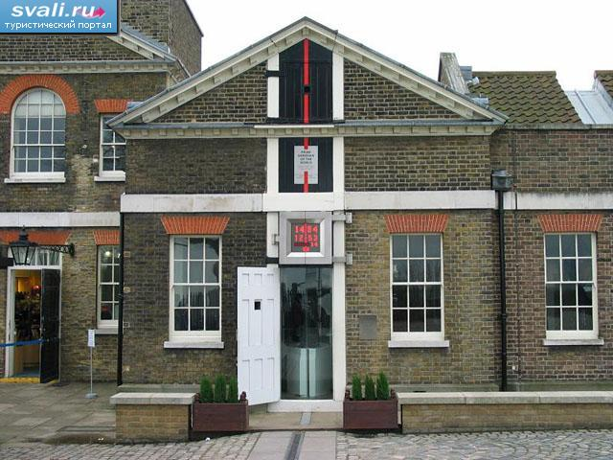
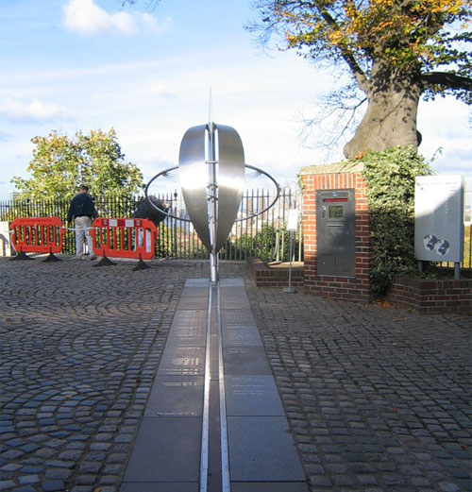
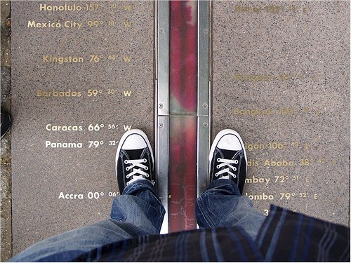
Нулевой меридиан в Лондоне
Notes:
Границы часовых поясов проходят точно по меридианам только в пустынях и океанах. На остальной территории земного шара границы часовых поясов обычно проходят по границам административного и государственного деления, вследствие этого в некоторых пунктах, расположенных на границах таких поясов, местное время может отличаться от поясного времени данного пояса более чем на 30 мин.

